Slide 1
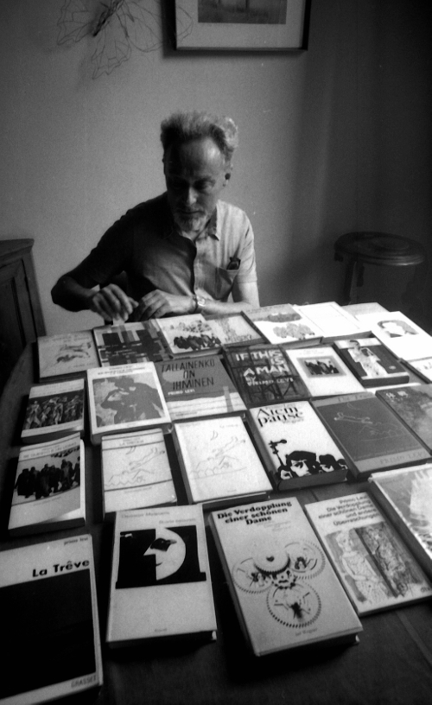
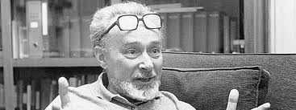
Primo Levi
Il bisogno di raccontare

Slide 2
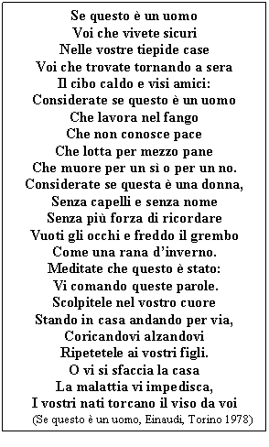
Levi evidenzia la necessità di esprimere il suo odio e disprezzo nei confronti della guerra e dei campi di concentramento con la seguente poesia:

Slide 3
Se questo è un uomo
«È stata l’esperienza del lager a costringermi a scrivere»
Primo Levi
Questa foto di Autore sconosciuto è concesso in licenza da CC BY-NC-ND

Slide 4
Il bisogno di raccontare quanto è stato si traduce subito in scrittura: Levi è già al lavoro nell’inverno 1945-1946.
Il testo che prende forma dopo qualche mese è da considerarsi come una prima organizzazione delle parole che Levi ha strappato al silenzio per testimoniare di Auschwitz.

Slide 5
Se questo è un uomo verso la pubblicazione
Il dattiloscritto di quello che diventerà Se questo è un uomo è proposto all’editore Einaudi. Natalia Ginzburg è incaricata di riferire a Primo Levi il rifiuto della casa editrice, nel quale è contenuto il parere contrario di Cesare Pavese, allora direttore di collana all’Einaudi.
Il rifiuto del manoscritto era sempre giustificato con il facile pretesto che per primo, forse, Pavese aveva formulato: il momento non era adatto alla pubblicazione di testi di quel genere.
Grazie alla sorella Anna Maria, il manoscritto di Levi finisce tra le mani di Alessandro Galante Garrone, magistrato e antifascista della prima ora. Alla fine del 1946, il libro arriva così negli uffici di Franco Antonicelli, uomo di lettere e grande figura dell’antifascismo torinese. Nonostante le difficoltà economiche, la piccola casa editrice decide la pubblicazione entro l’anno.

Slide 6
Il titolo
Levi si prende cura di rivedere e levigare il suo manoscritto. Anche la scelta del titolo non è immediata. Levi, infatti, avrebbe originariamente pensato a Sul fondo, titolo poi usato per il secondo capitolo; successivamente a
I sommersi e i salvati. È Franco Antonicelli alla fine che propone a Levi il titolo Se questo è un uomo.

Slide 7
La pubblicazione
L’ 11 ottobre 1947 il libro esce in libreria. Sulla sua copertina campeggia una riproduzione di «L’esecuzione del 3 maggio» di Goya. Ne sono stampate 2500 copie. Le vendite non superano le 1500 copie.

Slide 8
L’accoglienza
L’accoglienza è fredda: nessuna intervista con l’autore e solo alcuni articoli che esprimono un apprezzamento convenzionale, ma restano dubbiosi e incapaci di inserire il libro in qualche categoria letteraria.
Arrigo Cajumi, su «La stampa» del 26 novembre 1947, riconosce in Se questo è un uomo «un gran libro». Raccomanda quindi la lettura incrociata di Levi e Calvino (Il sentiero dei nidi di ragno), consapevole del fatto che «non dimenticheremo tanto presto le loro immagini».

Slide 9
Qualche critica
Italo Calvino, su «L’unità» del 6 maggio 1948, riconosce nel libro di Levi un «libro magnifico».
Cesare Cases riconosce prontamente in Levi il lavoro di uno scrittore che ha voluto, dovuto e saputo «rendere l’inumano con parole umane».

Slide 10
La tregua
«Avevo raccontato, perché non farlo ancora? Il germe dello scrivere mi era entrato nel sangue. Così è nata La tregua, dove ho raccontato il ritorno da Auschwitz» (L’altrui mestiere)

Slide 11
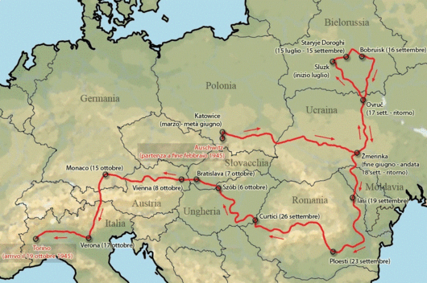
La testimonianza dell’esperienza dell’autore ebreo nel viaggio di ritorno in Italia dopo la permanenza nel campo di concentramento di Auschwitz.

Slide 12
La tregua è un successo immediato.
La pubblicazione di questo libro segna l’inizio del successo di Levi.
«Avevo ancora molte cose da narrare: non più cose tremende, fatali e necessarie, ma avventure allegre e tristi, paesi sterminati e strani, imprese furfantesche dei miei innumerevoli compagni di viaggio, il vortice multicolore e affascinante dell’Europa del dopoguerra, ubriaca di libertà e insieme inquieta nel terrore di una nuova guerra. Sono questi gli argomenti di La tregua» (prefazione all’edizione scolastica di La tregua)

Slide 13
La tregua
I protagonisti
I personaggi del racconto sono uomini ritornati a essere liberi e sulla via del ritorno verso le loro case.

Slide 14
La tregua
Giudizi critici
«La narrazione, che comincia con alcune tra le pagine più tragiche di tutta la narrativa testimoniale della guerra, si sviluppa con gioia e ironia, percorsa da un desiderio di vita così intenso da assorbire e trasformare anche tutti i segni della morte ancora ben visibili nelle campagne e nelle città dell’Europa orientale, teatro degli scontri più furiosi e sanguinosi di tutto il conflitto».
Vincenzo Viola, Autori e società
« ...recupero di quella dignità umana che il lager aveva annientato. È un recupero lento e doloroso, ancora segnato dalla guerra, le cui devastazioni materiali e morali vengono scoperte dall’autore a poco a poco, dato che dall’interno di Auschwitz gli era impossibile averne una precisa percezione. Ma pur tra tante difficoltà e sofferenze, rinasce in lui il desiderio di confrontarsi con gli altri, di ricreare dei rapporti umani che pongano le basi per la ricostruzione di una propria dimensione psicologica, che riscatti la degradazione e l’annientamento morali subiti. Uno dei grandi temi de La tregua è proprio questo: l’affermazione del bisogno primario dei contatti umani, unico modo per ritrovare i punti di riferimento e i parametri di giudizi necessari al vivere sociale».
Alberto Dendi, Moduli e modelli letterari

Slide 15
La tregua
Adattamenti cinematografici
Nel 1997 il regista Francesco Rosi ha tratto da questo libro un film, intitolato appunto La tregua.

Slide 16
La liberazione di Auschwitz

Slide 17
I sommersi e i salvati
«Non esistono problemi che non possano essere risolti intorno a un tavolo, purché ci sia volontà buona e fiducia reciproca: o anche paura reciproca»
(I sommersi e i salvati)

Slide 18
I SOMMERSI E I SALVATI
«I sommersi e i salvati» è un saggio di primo Levi scritto nel 1986 e pubblicato nel 1991, ultimo lavoro dell’autore. È considerata un’analisi dell’universo concentrazionario che l’autore compie partendo dalla personale esperienza di prigioniero del campo di sterminio nazista di Auschwitz e allargando il confronto ad esperienze analoghe della storia recente tra cui i Gulag sovietici.
La narrazione descrive con lucidità e distacco, nonostante l’esperienza diretta vissuta, i meccanismi che portano alla creazione di «zone grigie» di potere tra oppressori ed oppressi.
Già nella prefazione Levi pone l’attenzione sulla tendenza del pubblico a rifiutare l’esistenza dei lager, a sminuire l’orrore che i diretti testimoni avrebbero riportato. Fin dal primo capitolo «La memoria dell’offesa», possiamo individuare l’argomento principale del libro, la memoria, partendo dal presupposto che la memoria umana è fallace, condizionata cioè da ciò che si sente successivamente e da ciò che si legge.
E se per gli oppressori la memoria può essere facilmente cancellata, è per gli oppressi che il ricordo delle torture subite non riesce a scomparire.

Slide 19
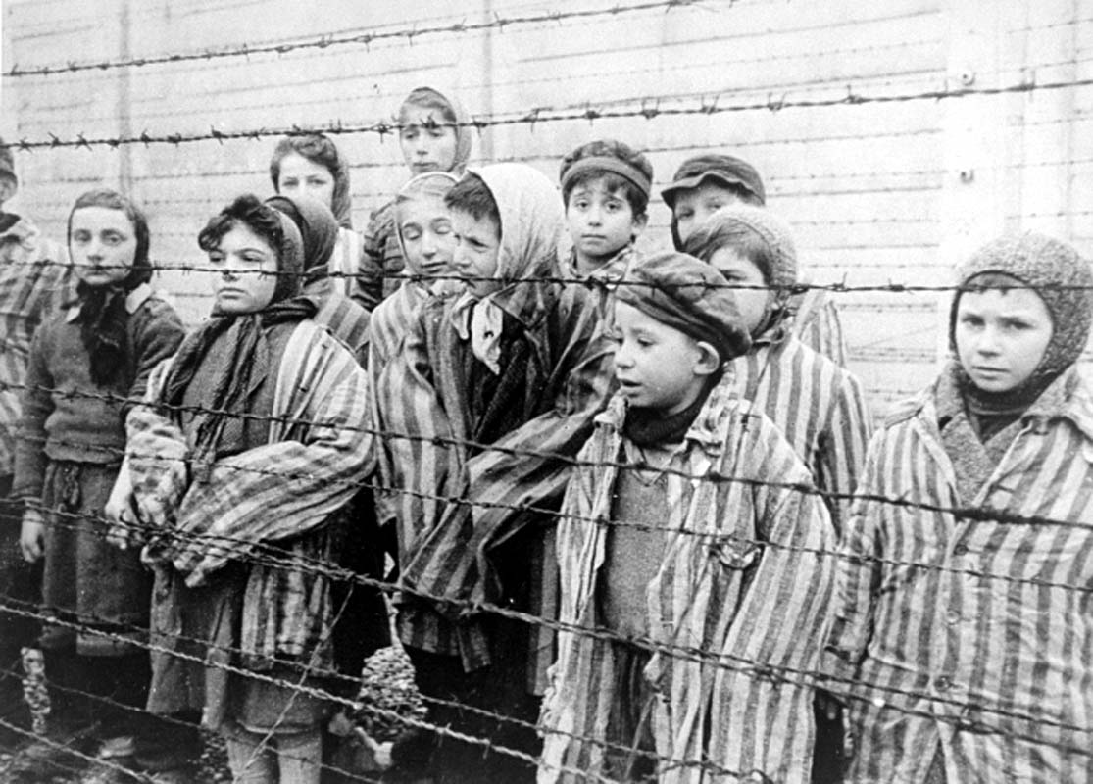
Questa angoscia, che torna perenne in numerosi scritti di Levi, è giustificata dal fatto che la memoria dovrebbe portare con sé la conoscenza, e quest’ultima dovrebbe fare sì che il genere umano non ripeta gli stessi orrori del passato. Quello dell’oblio è un rischio che l’autore ha ben presente e che tratteggia con lucidità, sottolinenando sia i rischi della “lenta degradazione” della memoria sia quelli della stereotipizzazione del passato.
Per quanto riguarda “la zona grigia”, descritta da Levi nel secondo capitolo, si può affermare che essa rappresenta uno degli aspetti più importanti e agghiaccianti del libro. Levi ci svela infatti che l’animo umano, davanti a un attacco esterno di dimensioni annientanti come quello nazista, non scelse l’unione contro l’aguzzino, ma la cosiddetta “lotta tra poveri”.

Slide 20
Così l’autore descrive il suo arrivo ad Auschwitz:
«Si entrava sperando almeno nella solidarietà dei compagni di sventura, ma gli alleati sperati, salvo casi speciali, non c’erano; c’erano invece mille monadi sigillate, e fra queste una lotta disperata, nascosta e continua. Questa rivelazione brusca, che si manifestava fin dalle prime ore di prigionia, spesso sotto la forma immediata di un’aggressione concentrica da parte di coloro in cui si sperava di ravvisare i futuri alleati, era talmente dura da far crollare subito la capacità di resistere. Per molti è stata mortale, indirettamente o anche direttamente: è difficile difendersi da un colpo a cui non si è preparati».

Slide 21
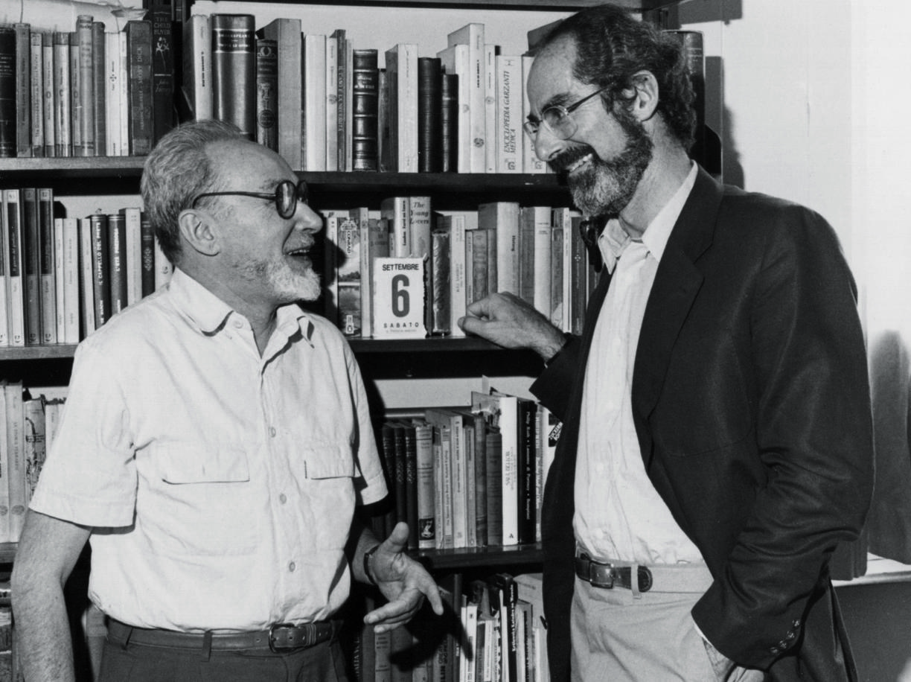
Con l’ultima citazione da «I sommersi e i salvati», analizziamo il terzo tema di cui Levi ci parla, quello della liberazione. Questo momento, sognato e sperato durante la reclusione, preludio di un ritorno alla vita, venne vissuto dalla maggior parte dei liberati con angoscia e vergogna.

Slide 22
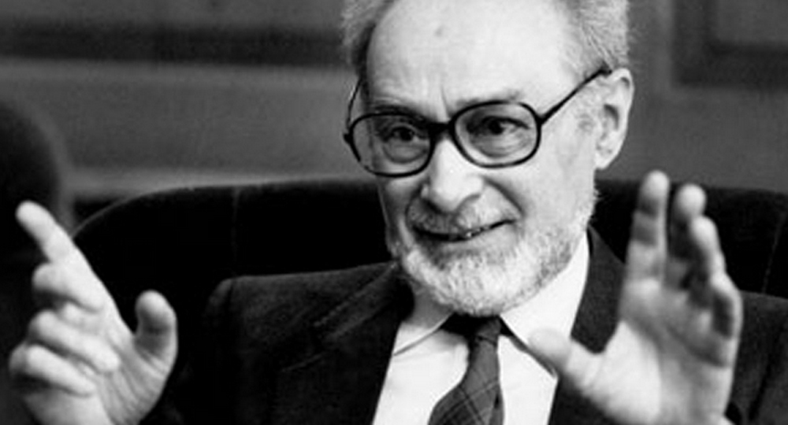
«Nella maggior parte dei casi, l’ora della liberazione non è stata lieta né spensierata: scoccava per lo più su uno sfondo tragico di distruzione, strage e sofferenza. In quel momento, in cui ci si sentiva ridiventare uomini, cioè responsabili, ritornavano le pene degli uomini: la pena della famiglia dispersa o perduta; del dolore universale intorno a sé; della propria estenuazione, che appariva non più medicabile, definitiva; della vita da ricominciare in mezzo alle macerie, spesso da soli. Non “piacer figlio d’affanno”: affanno figlio d’affanno. L’uscir di pena è stato un diletto solo per pochi fortunati, o solo per pochi istanti, o per animi molto semplici; quasi sempre ha coinciso con una fase d’angoscia.»

Slide 23
Realizzato da
Sara Lombardi Comite
Alessia Giannattasio
Edoardo Isacco
Lara Mechella
Giulia Lorenzini

